Slide 1
Intelligent Agents
Yrd. Doç. Dr. Sevinç İlhan Omurca

Slide 2
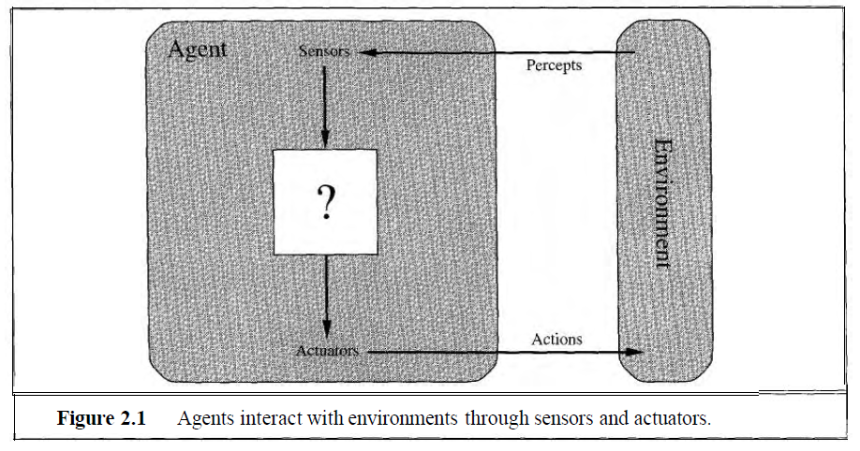
Agents
Agent, çevresini sensörler ile algılayan ve kumandalar (actuators) ile eylemde bulunan bir varlıktır.
Sensors : gözler, kulaklar vb
Actuators: eller, ayaklar vb
Ajanın davranışı bir fonksiyon (agent function) ile tanımlıdır.
Kısaca bir ajan, eski algılardan eylemlere bir fonksiyondur.
f : P * -> A (percepts to actions)

Slide 3
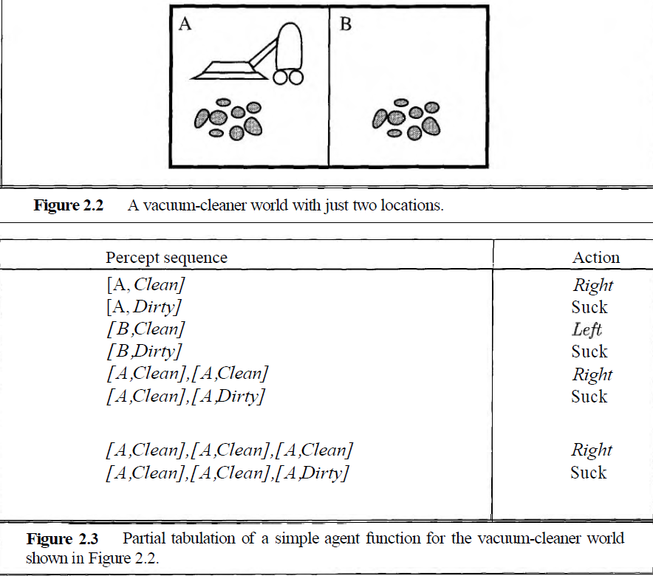
Agents

Slide 4
Aranan İyi Davranış:Rasyonel(Mantıklı) Ajan
Bir ajanı iyi veya kötü yapan nedir?
Verilen şart ve işler için, en iyi performansı veren etmen aranır.
Bilgisayar sınırlamalarından dolayı ideal duruma ulaşılamaz.
Verilen makine kaynakları ile yapılabilecek en iyi programın tasarımı
Figür 2.3 deki mantıklı bir ajan mıdır?
Öncelikle performans ölçüsünün ne olduğunu söylemeliyiz.
Bunun için de çevresel özellikleri, sensörleri ve ajanlara ait kumandaları(actuators) bilmeliyiz.

Slide 5
Aranan İyi Davranış:Rasyonel(Mantıklı) Ajan
Ajanlar, mantıklı davranmak zorundadırlar.
Mantıklı hareket : Verilen bilgiler doğrultusunda, performans ölçüsünün beklenen değerini maksimize eden eylem.
Beklenen değer olmasının nedeni
ortamların deterministik olmaması
Belirsizlik ve beklenmeyen, istenmeyen durumlar.

Slide 6
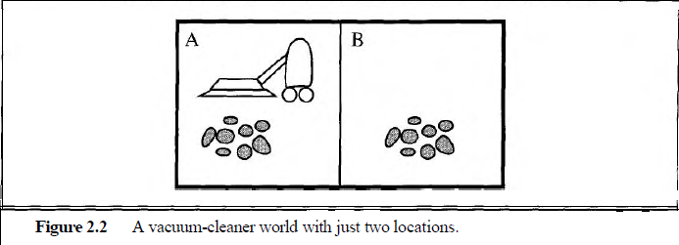
Örnek olarak varsayalım…
Performans ölçütü: ajan her adımda her temiz kare için bir puan ödüllendirilir.( for 1000 time steps)
Enviroment için durum bilgisi bilinir. (Figure 2.2) fakat dirt distribution ve ajanların başlangıç yerleri bilinmez. Süpürge mevcut kareyi temizler. Left action: ajan sola git, Right action: ajan sağa git.
Mevcut hareketler: Left, Right, Suck, ve NoOp (do nothing).
Ajan yerini ve yerin kir içerip içermediğini kolayca algılar.
Ancak bu koşullarda ajanın rasyonelliğinden bahsedebiliriz.

Slide 7
Nature of Enviroments
Mantıksal ajanlar yapılandırmak için:
Öncelikle task enviroments seçenekleri düşünülür. Bunlar genelde rasyonel ajanların çözüm olduğu problemlerdir.
Tanımlamamız gereken task enviroments PEAS (Performance, Environment, Actuators, Sensors)olarak adlandırılacak.
Ajan tasarımında, öncelikle PEAS seçenekleri olabildiğinde tamamlanmış şekilde oluşturulmalıdır.

Slide 8
Agent Tasarımı
Task environment 4 temel eleman içerir(
Percepts : Agent’ın aldığı bilgiler
Actions : Agent’ın yaptıkları
Goals : Agent’ın ulaşmaya çalıştığı
İstenen Durum
Environment : Agent’ın hareket ettiği yer, ortam

Slide 9
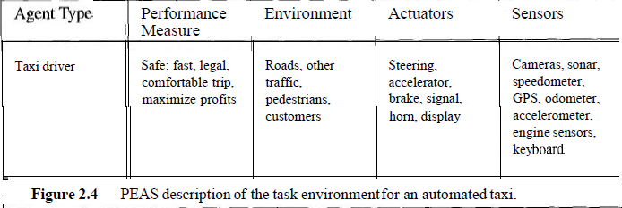
Örnek : automated taxi driver
Taksinin task enviroments seçenekleri için PEAS tanımını özetler

Slide 10
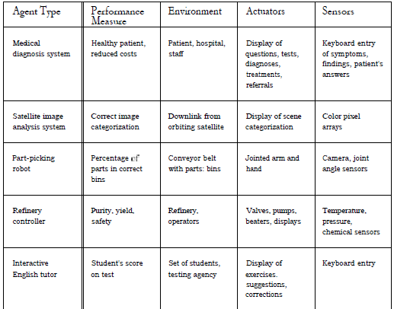
Examples of Agent Types and their PEAS Descriptions
PEAS(Performance, Environment, Actuators, Sensors)

Slide 11
Örnek software agent (or software robot or softbot)
Sensors: fuctions
Actuators:functions
İnternet haber kaynaklarını tarayan ve ilginç olanları gösteren bir softbot tasarımı.
Doğal dil işleme işlemlerini yapabilme yeteneğine ihtiyaç var.
Her müşterinin ilgi duyduğu alanları öğrenmesine ihtiyaç duyulacak.
Ve planları dinamik olarak değiştirebilen bir softbot olacak, örneğin bir haber kaynağı için olan bağlantı sorunlu ise dinamik olarak başka kaynağa yönlenecek yada çözüm üretecek.

Slide 12
Properties of task environments
Accessible vs Inaccessible : Agent ortamın durumunu görebiliyor mu?
Deterministic vs. Stochastic : Aynı koşullarda yapılan aynı hareket hep aynı sonucu veriyor mu?
Episodic vs. Infinite : İş, bilinen zaman aralığında bitirilebiliyor mu?
Static vs. Dynamic : Agent düşünürken, ortamda değişiklik oluyor mu?
Discrete vs. Continuous :
discrete-state environment: satranç oyunu gibi. Sabit sayıda farklı durumları vardır. Satranç aynı zamanda farklı percepts ve actions kümesine sahiptir.
Continuous-state enviroment: Taxi driving. Taksinin hızı ve yeri zaman içinde sürekli değişir.

Slide 13
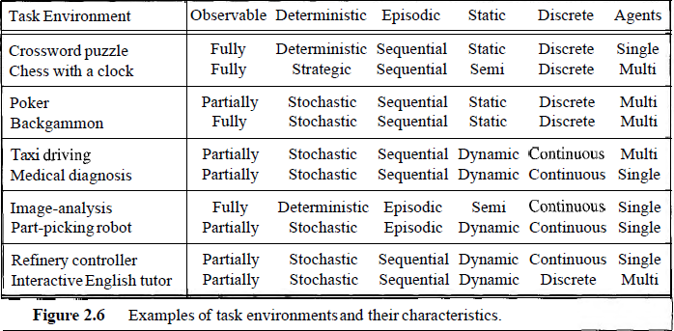
Examples of Task Enviroments

Slide 14
AI Neden Zordur?
Gerçek ortamlar genelde, “inaccessible”, “stochastic”, “dynamic” ve “continuous” ’dur.
“Accessible”, “deterministic”, “static”, “discrete” ortamlar da olasılıkları çok fazladır. (Satranç örneği)
Sınırlı kaynaklar (bellek, zaman, yetersiz bilgi)
Agent tasarımında “environment” türünün büyük önemi vardır.

Slide 15
YZ Görevi
YZ Görevi: agent program dizayn etmektir.
Agent program: agent function mapping percepts to actions.
Agent program bir mimari üzerinde çalışacaktır, bu mimari:
fiziksel sensörler ve actuator lerden oluşur.
architecture:
agent = architecture +program

Slide 16
Structure Of Agents
Table-driven agents
bir percept sequence kullanır/ bir sonraki action bulmak için bellekte action table saklar. Çok geniş lookup tablolar ile uygulanırlar.
Simple reflex agents
condition- action kurallara dayanır ve bir kural tabanı sistemi ile uygulanır.
Agents with memory
Geçmiş hamlelere bakarak yeni durum alırlar.
Agents with goals
Hedef durumları tanımlayan bir amaç bilgisine sahiptirler.
Utility-based agents
Mantıklı davranmak için kararları fayda teorisine (utility-theory) bağlı olarak alırlar.

Slide 17
Skeleton agent
function SKELETON-AGENT (percept) returns action
static: memory, the agent’s memory of the world
memory ← UPDATE-MEMORY(memory,percept)
action ← CHOOSE-BEST-ACTION(memory)
memory ← UPDATE-MEMORY(memory, action)
return action
On each invocation, the agent’s memory is updated to reflect the new percept, the best action is chosen, and the fact that the action was taken is also stored in the memory. The memory persists from one invocation to the next.
Input = Percept, not history

Slide 18
Examples of how the agent function can be implemented
Table-driven agent
Simple reflex agent
Reflex agent with internal state
Agent with explicit goals
Utility-based agent
Daha karmaşık

Slide 19
Simple Reflex Agent
sensors
What the world is like now
Environment
Condition - action rules
What action I should do now
effectors
function SIMPLE-REFLEX-AGENT(percept) returns action
static: rules, a set of condition-action rules
state ← INTERPRET-INPUT (percept)
rule ← RULE-MATCH (state,rules)
action ← RULE-ACTION [rule]
return action
A simple reflex agent works by finding a rule whose condition matches the current situation (as defined by the percept) and then doing the action associated with that rule.

Slide 20
3. Reflex agent with internal state
State
sensors
How the world evolves
What the world is like now
What my actions do
Environment
Condition - action rules
What action I should do now
effectors
function REFLEX-AGENT-WITH-STATE (percept) returns action
static: state, a description of the current world state
rules, a set of condition-action rules
state ← UPDATE-STATE (state, percept)
rule ← RULE-MATCH (state, rules)
action ← RULE-ACTION [rule]
state ← UPDATE-STATE (state, action)
return action
A reflex agent with internal state works by finding a rule whose condition matches the current situation (as defined by the percept and the stored internal state) and then doing the action associated with that rule.

Slide 21
4. Agent with explicit goals
State
sensors
How the world evolves
What the world is like now
What my actions do
What it will be like if I do action A
Environment
Goals
What action I should do now
effectors

Slide 22
Agent with explicit goals …
verilen bir amaca erişmek için gereken aksiyonları seç. (örn. Taksinin gitmek istediği yer)
Mevcut durum bilgisini saklamak genelde yetersiz, hangi durumların daha iyi olduğuna karar vermek gerek.
hemen harekete geçmek yerine daha bilinçli hareket
amaca ulaşılıp ulaşılmadığını belirlemeden önce olası aksiyon dizilerini uzun da olsalar göz önünde tutmak zorunda-eğer bunu yaparsam ne olur (search and planning)
reflex agent a göre daha esnek (örn: yağmur / yeni hedef). reflex agent da ise yağmurlu kuralı veritabanı yeniden yazılmak zorunda.

Slide 23
5. Utility-based agent
State
sensors
How the world evolves
What the world is like now
What my actions do
What it will be like if I do action A
Environment
Utility
How happy I will be in such as a state
What action I should do now
effectors

Slide 24
Utility-based agent …
birden çok alternatif olduğunda, hangisinin daha iyi olduğuna nasıl karar verilecek?
Utility function U: State → Reals verilen bir state’de başarı ölçüsü tanımlar

Slide 25
Summary
Bir ajan bulunduğu çevreyi algılar ve harekete geçer, bir ajan program ile uygulanır.
Bir ideal ajan daima beklenen performansı maksimum yapacak aksiyonları seçer.
Bir otonom ajan tasarımcı tarafından belirlenen çevre özelliklerini kullanmaktansa kendi tecrübelerini kullanır.
Bir ajan program algıdan (percept) →aksiyona (action) eşleştirme yapar ve kendi durumunu günceller.
Reflex agents oluşan algılara anında cevap verir.
Goal-based agents amaçlara ulaşmak için belirli sırada hareket eder.
Utility-based kendi utility function(fayda fonksiyonu) değerini maksimum yapar.
Bilgi temsili başarılı bir ajan dizayn için önemlidir.
Bazı çevre (environments) seçenekleri diğerlerine göre ajanlar için daha zordur. En zorlu çevreler inaccessible, nondeterministic, dynamic, ve continuous özellikli olanlardır.

Slide 26
References
Artificial Intelligence A Modern Approach, Stuart Russell and Peter Norvig, Prentice Hall Series in Artificial Intelligence.

